Slide 1
Wsparcie przedsiębiorców na innowacje w ramach Programu Operacyjnego Inteligentny Rozwój
Zielona Góra , 2 marca 2016 r.
.

Slide 2
Program Operacyjny Inteligentny rzowój
Wzrost innowacyjności polskiej gospodarki
Cele Programu Operacyjnego Inteligentny Rozwój
stymulowanie inwestycji przedsiębiorstw we wdrażanie rozwiązań innowacyjnych, w tym wyników prac B+R,
internacjonalizacja innowacyjnych przedsiębiorstw,
wsparcie ochrony i zarządzania własnością intelektualną,
rozwój instrumentów finansowych, uzupełniających ofertę sektora bankowego, w tym wzrost aktywności funduszy podwyższonego ryzyka i aniołów biznesu.

Slide 3
Program Operacyjny Inteligentny rzowój
Krajowe Inteligentne Specjalizacje
W ramach PO IR wsparcie kierowane jest wyłącznie na obszary określone jako inteligentne specjalizacje oraz potencjalne nowe specjalizacje wynikające z procesu przedsiębiorczego odkrywania, będącego częścią monitorowania Krajowej Inteligentnej Specjalizacji (KIS). Uwzględnienie w POIR takich obszarów będzie miało na celu m.in. weryfikację ich potencjału jako inteligentnych specjalizacji, co w przypadku pozytywnych rezultatów może prowadzić do aktualizacji KIS.

Slide 4
Oś Priorytetowa 1 - Wsparcie prowadzenia prac B+R przez przedsiębiorstwa
Zwiększona aktywność B+R przedsiebiorstw.
Przykładowe typy projektów:
Projekty B+R przedsiębiorstw - badania przemysłowe lub eksperymentalne prace rozwojowe realizowane przez przedsiębiorstwo (samodzielnie lub jako lidera konsorcjum) w celu opracowania nowych lub istotnie ulepszonych rozwiązań, łącznie z przygotowaniem prototypów doświadczalnych oraz instalacji pilotażowych.

Slide 5
Oś Priorytetowa 1 - Wsparcie prowadzenia prac B+R przez przedsiębiorstwa
Wsparcie i prowadzenie prac B+R przez przedsiębiorstwa
1.1.1 Projekty B+R przedsiębiorstw (tzw. szybka ścieżka)
1.1.2 Projekty B+R przedsiębiorstw związane z wytworzeniem instalacji demonstracyjnej (tzw. Demonstrator)
1.2 Projekty B+R realizowane przez konsorcja przemysłowe i przedsiębiorstwa w danym sektorze gospodarki (tzw. Programy sektorowe)
1.3 Prace B+R realizowane z udziałem funduszy kapitałowych (tzw. Bridge)

Slide 6
Oś Priorytetowa 1 - Wsparcie prowadzenia prac B+R przez przedsiębiorstwa
1.1.1 Szybka ścieżka
Kto ? (Beneficjent) – przedsiębiorca
Na co? - Prace B+R prowadzone samodzielnie lub przy współpracy z podmiotem zewnętrznym (na zasadzie podwykonawstwa) - do 50% kosztów kwalifikowalnych
Za ile ? - Minimalne koszty kwalifikowalne – 2 mln PLN
Maksymalne koszty kwalifikowalne – 50 mln EUR
W jakim celu? - Realizacja instrumentu powinna zapewnić przedsiębiorcy możliwość doprowadzenia technologii do etapu, kiedy będzie można ją skomercjalizować lub zaimplementować na rynku w postaci produktu/usługi/procesu

Slide 7
Oś Priorytetowa 1 - Wsparcie prowadzenia prac B+R przez przedsiębiorstwa
1.1.1 Szybka ścieżka
Status przedsiębiorcy | Maksymalna pomoc na badania przemysłowe | Maksymalna pomoc na badania przemysłowe z uwzględnieniem premii | Maksymalna pomoc na prace rozwojowe | Maksymalna pomoc na prace rozwojowe z uwzględnieniem premii
Mikroprzedsiębiorstwa | 70 % | 80 % | 45 % | 60 %
Małe przedsiębiorstwa | 70 % | 80 % | 45 % | 60 %
Średnie przedsiębiorstwa | 60 % | 75 % | 35 % | 50 %
Przedsiębiorstwa inne niż MŚP | 50 % | 65 % | 25 % | 40 %

Slide 8
Oś Priorytetowa 1 - Wsparcie prowadzenia prac B+R przez przedsiębiorstwa
1.1.1 Szybka ścieżka
Premia z tytułu szerokiego rozpowszechniania wyników projektu w okresie 3 lat od jego zakończenia:
zostaną zaprezentowane na co najmniej 3 konferencjach naukowych i technicznych w tym co najmniej 1 ogólnokrajowa;
zostaną opublikowane w co najmniej 2 czasopismach naukowych lub technicznych ;
zostaną w całości rozpowszechnione za pośrednictwem oprogramowania bezpłatnego lub oprogramowania z licencją otwartego dostępu.

Slide 9
Oś Priorytetowa 1 - Wsparcie prowadzenia prac B+R przez przedsiębiorstwa
1.1.1 Szybka ścieżka
04.04.2016 – 29.07.2016 (MŚP)
III kwartał 2016 – IV kwartał 2016
III kwartał 2016 – III kwartał 2016 (przedsiębiorstwa inne niż MŚP)
Termin naboru wniosków
Narodowe Centrum Badań i Rozwoju
www.ncbir.pl
Instytucja ogłaszająca konkurs

Slide 10
Oś Priorytetowa 1 - Wsparcie prowadzenia prac B+R przez przedsiębiorstwa
1.1.2 Demonstrator
Kto ? (Beneficjent) – przedsiębiorca
Na co? – Prace rozwojowe, innowacja produktowa i procesowa
Za ile ? - Minimalne koszty kwalifikowalne – 5 mln PLN
Maksymalne koszty kwalifikowalne – 50 mln EUR
Ocena przez ekspertów naukowo-technologicznych i gospodarczych oraz panel ekspertów biznesowych

Slide 11
Oś Priorytetowa 1 - Wsparcie prowadzenia prac B+R przez przedsiębiorstwa
1.1.2 Demonstrator
Status przedsiębiorcy | Maksymalna pomoc na prace rozwojowe | Maksymalna pomoc na prace rozwojowe z uwzględnieniem premii
Mikroprzedsiębiorstwa | 45 % | 60 %
Małe przedsiębiorstwa | 45 % | 60 %
Średnie przedsiębiorstwa | 35 % | 50 %
Przedsiębiorstwa inne niż MŚP | 25 % | 40 %

Slide 12
Oś Priorytetowa 1 - Wsparcie prowadzenia prac B+R przez przedsiębiorstwa
1.1.2 Demonstrator
IV kwartał 2016 – IV kwartał 2016
Termin naboru wniosków
Narodowe Centrum Badań i Rozwoju
www.ncbir.pl
Instytucja ogłaszająca konkurs

Slide 13
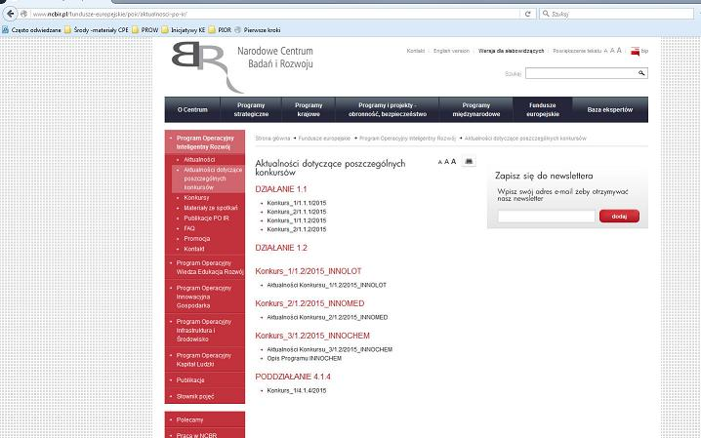
Oś Priorytetowa 1 - Wsparcie prowadzenia prac B+R przez przedsiębiorstwa
Narodowe Centrum Badań i Rozwoju

Slide 14
Oś Priorytetowa 2 - Wsparcie otoczenia i potencjału przedsiębiorstw do prowadzenia działalności B+R+I
Zwiększony potencjał przedsiębiorstw do prowadzenia działalności B+R+I
2.1 Wsparcie inwestycji w inferastrukturę B+R przedsiębiorstw
2.2 Otwarte innowacje – wspieranie transferu technologii
2.3.1 Proinnowacyjne usługi IOB dla MŚP
2.3.2 Bony na innowacje dla MŚP
2.3.4 Ochrona własności przemysłowej

Slide 15
Oś Priorytetowa 2 - Wsparcie otoczenia i potencjału przedsiębiorstw do prowadzenia działalności B+R+I
2.3.2 Bony na innowacje
Kto ? (Beneficjent) – mikro, małe i średnie przedsiębiorstwa
Na co? – usługi realizowane przez jednostki naukowe na rzecz przedsiębiorstw z sektora MŚP
Za ile ? - Minimalne koszty kwalifikowalne – 60 000 zł
Maksymalne koszty kwalifikowalne – 400 000 zł
W jakim celu ? – rozwój innowacyjnych (nowych lub znacząco ulepszonych) wyrobów, usług, technologii produkcji lub projektów wzorniczych.

Slide 16
Oś Priorytetowa 2 - Wsparcie otoczenia i potencjału przedsiębiorstw do prowadzenia działalności B+R+I
2.3.2 Bony na innowacje
Status przedsiębiorcy | Minimalna wartość wsparcia | Maksymalna wartość wsparcia | Intensywność wsparcia
Mikroprzedsiębiorstwa | 48 000 zł | 320 000 zł | 80 %
Małe przedsiębiorstwa | 48 000 zł | 320 000 zł | 80 %
Średnie przedsiębiorstwa | 42 000 zł | 280 000 zł | 70 %

Slide 17
Oś Priorytetowa 2 - Wsparcie otoczenia i potencjału przedsiębiorstw do prowadzenia działalności B+R+I
2.3.2 Bony na innowacje
Przedsiębiorca
- Potrzeba
- Pomysł
- Wybór jednostki naukowej
Jednostka Naukowa
- Zindywidualizowana usługa
- Usługa dostosowana do potrzeb przedsiębiorcy
- Doświadczenie
- Zaplecze naukowe
- Kadra naukowa

Slide 18
Oś Priorytetowa 2 - Wsparcie otoczenia i potencjału przedsiębiorstw do prowadzenia działalności B+R+I
2.3.2 Bony na innowacje
06.06.2016 – 30.01.2017
Termin naboru wniosków
Polska Agencja Rozwoju Przedsiębiorczości
www.parp.gov.pl
Instytucja ogłaszająca konkurs

Slide 19
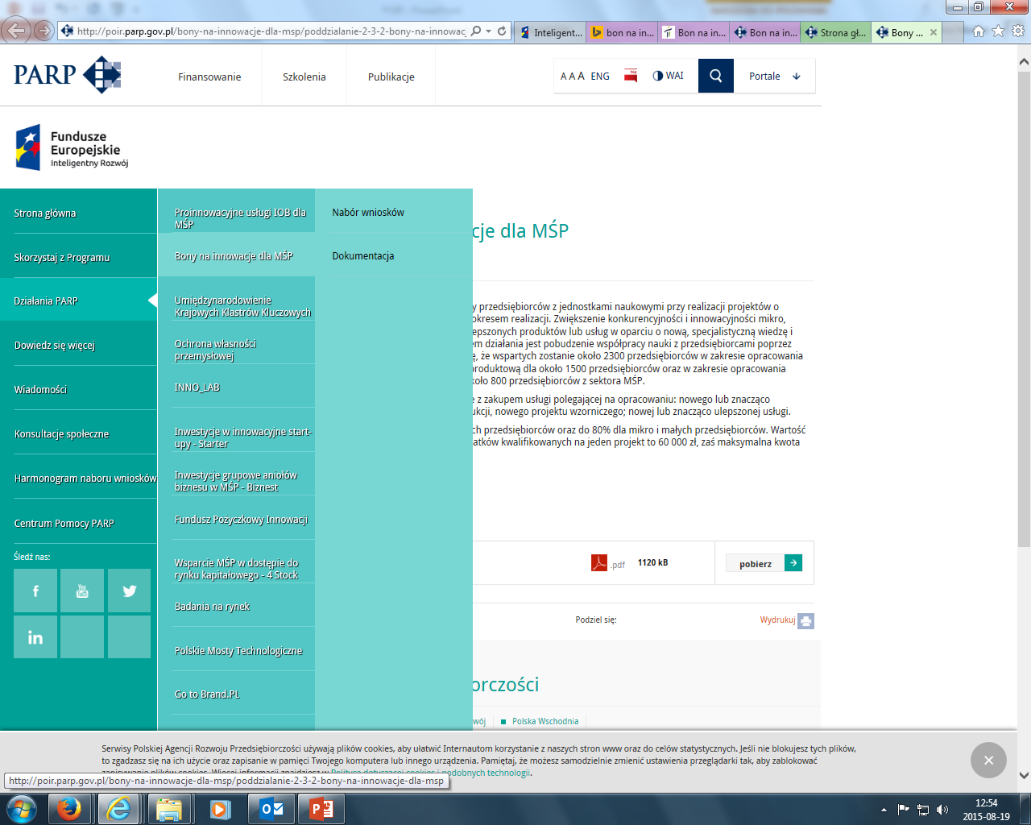
Oś Priorytetowa 2 - Wsparcie otoczenia i potencjału przedsiębiorstw do prowadzenia działalności B+R+I
Polska Agencja Rozwoju Przedsiębiorczości

Slide 20
Oś Priorytetowa 2 - Wsparcie otoczenia i potencjału przedsiębiorstw do prowadzenia działalności B+R+I
2.3.4 Ochrona własności przemysłowej
Kto ? (Beneficjent) – mikro, małe i średnie przedsiębiorstwa
Na co? – działania związane z uzyskaniem własności przemysłowej z możliwością wsparcia na przygotowanie procesu komercjalizacji przedmiotów zgłoszenia, tj. patentów, praw ochronnych na wzory użytkowe oraz praw z rejestracji na wzory przemysłowe
Za ile ? - Minimalne koszty kwalifikowalne – 10 000 zł
Maksymalne koszty kwalifikowalne – 1 000 000 zł
W jakim celu ? – uzyskanie ochrony prawa własności przemysłowej w trybie krajowym, regionalnym, unijnym lub międzynarodowym.
(wyłączenie zgłoszeń do Urzędu Patentowego RP w celu uzyskania ochrony wyłącznie na terytorium Polski i jej realizacji)

Slide 21
Oś Priorytetowa 2 - Wsparcie otoczenia i potencjału przedsiębiorstw do prowadzenia działalności B+R+I
2.3.4 Ochrona własności przemysłowej
Intensywność wsparcia :
do 50% wartości wydatków kwalifikowanych (uzyskanie, walidacja i obrona patentów i innych wartości niematerialnych i prawnych, usługi doradcze w zakresie innowacji i usług wsparcia innowacji, koszty oddelegowania wysoko wykwalifikowanego personelu zajmującego się praca badawczą, rozwojową , innowacyjną na nowoutworzonych u beneficjenta stanowiskach)
do 85% łącznych kosztów kwalifikowanych w okresie , na który przyznawana jest pomoc z przeznaczenie na sfinansowanie wydatku związanego ze sporządzaniem wstępnego orzeczenia rzecznika patentowego o zdolności patentowej wynalazku lub zdolności ochronnej wzoru użytkowego (pomoc de minimis)

Slide 22
Oś Priorytetowa 2 - Wsparcie otoczenia i potencjału przedsiębiorstw do prowadzenia działalności B+R+I
2.3.4 Ochrona własności przemysłowej
Intensywność wsparcia :
do 50% wartości wydatków kwalifikowanych (uzyskanie, walidacja i obrona patentów i innych wartości niematerialnych i prawnych, usługi doradcze w zakresie innowacji i usług wsparcia innowacji, koszty oddelegowania wysoko wykwalifikowanego personelu zajmującego się praca badawczą, rozwojową , innowacyjną na nowoutworzonych u beneficjenta stanowiskach)
do 85% łącznych kosztów kwalifikowanych w okresie , na który przyznawana jest pomoc z przeznaczenie na sfinansowanie wydatku związanego ze sporządzaniem wstępnego orzeczenia rzecznika patentowego o zdolności patentowej wynalazku lub zdolności ochronnej wzoru użytkowego (pomoc de minimis)

Slide 23
Oś Priorytetowa 2 - Wsparcie otoczenia i potencjału przedsiębiorstw do prowadzenia działalności B+R+I
2.3.4 Ochrona własności przemysłowej
22.10.2015 – 28.03.2016
Termin naboru wniosków
Polska Agencja Rozwoju Przedsiębiorczości
www.parp.gov.pl
Instytucja ogłaszająca konkurs

Slide 24
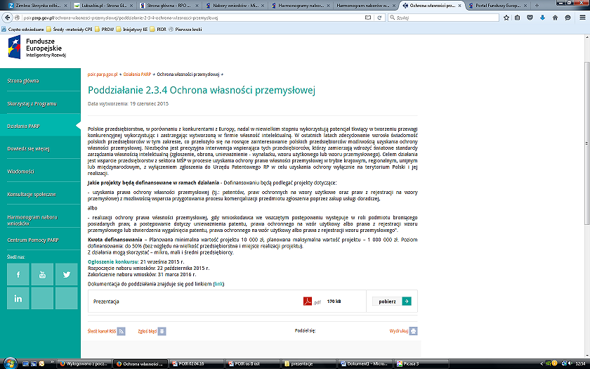
Oś Priorytetowa 2 - Wsparcie otoczenia i potencjału przedsiębiorstw do prowadzenia działalności B+R+I
Polska Agencja Rozwoju Przedsiębiorczości

Slide 25
Oś Priorytetowa 3 - Wsparcie innowacji w przedsiębiorstwach
Działania
3.1 Finansowanie innowacyjnej działalności MŚP
z wykorzystaniem kapitału podwyższonego ryzyka
3.2 Wsparcie wdrożeń wyników prac B+R
3.3 Wsparcie promocji oraz internacjonalizacji innowacyjnych przedsiębiorstw

Slide 26
Oś Priorytetowa 3 - Wsparcie innowacji w przedsiębiorstwach
3.2.1 Badania na rynek
Kto ? (Beneficjent) – mikro, małe i średnie przedsiębiorstwa
Na co? – Wsparcie projektów dotyczących innowacji produktowej będącej
wynikiem prac badawczo-rozwojowych przeprowadzonych przez Wnioskodawcę samodzielnie bądź na jego zlecenie
Za ile ? - Minimalne koszty kwalifikowalne – 10 000 000 zł
Maksymalne koszty kwalifikowalne – 50 000 000 EUR
W jakim celu ? – Wprowadzenie na rynek nowych bądź znacząco ulepszonych produktów.

Slide 27
Oś Priorytetowa 3 - Wsparcie innowacji w przedsiębiorstwach
3.2.1 Badania na rynek
 | Maksymalna kwota kosztów kwalifikowanych | Dofinansowanie max | Intensywność wsparcia
Eksperymentalne prace rozwojowe | 1 mln zł | 450 tys. zł | max 45 %
Doradztwo | 1 mln zł | 500 tys. zł | max 50 %
Część inwestycyjna | - | - | Zgodnie z mapa pomocy regionalnej

Slide 28
Oś Priorytetowa 3 - Wsparcie innowacji w przedsiębiorstwach
3.2.1 Badania na rynek
01.06.2016 – 31.08.2016
Termin naboru wniosków
Polska Agencja Rozwoju Przedsiębiorczości
www.parp.gov.pl
Instytucja ogłaszająca konkurs

Slide 29
Oś Priorytetowa 3 - Wsparcie innowacji w przedsiębiorstwach
3.2.2 Kredyt na innowacje technologiczne
Kto ? (Beneficjent) – mikro, małe i średnie przedsiębiorstwa
Na co? – wdrożenie nowej technologii w postaci prawa własności przemysłowej, wyników prac rozwojowych lub
niepatentowanej wiedzy technicznej
Za ile ? - Maksymalne koszty kwalifikowalne – 50 mln EUR
W jakim celu ? –Proces wdrożenia nowej technologii ma prowadzić do wytworzenia nowych lub znacząco ulepszonych towarów procesów bądź usług

Slide 30
Oś Priorytetowa 3 - Wsparcie innowacji w przedsiębiorstwach
3.2.2 Kredyt na innowacje technologiczne
Województwa (regiony) |  | Małe i mikro przedsiębiorstwa | Średnie przedsiębiorstwa
lubelskie, podkarpackie, podlaskie, warmińsko- mazurskie |  | 70 % | 60 %
kujawsko-pomorskie, lubuskie, łódzkie, małopolskie, opolskie, pomorskie, świętokrzyskie, zachodniopomorskie; mazowieckie (podregiony: ciechanowsko-płocki, ostrołęcko – siedlecki, radomski, warszawskiego wschodni) |  | 55 % | 45 %
dolnośląskie, wielkopolskie, ślaskie |  | 45 % | 35 %
mazowieckie (podregion warszawski zachodni) |  | 40 % | 30 %
mazowieckie (m.st. Warszawa) | Do 31.12.2017 r. | 35 % | 25 %
 | Od 01.01.2018 r. | 30 % | 20 %

Slide 31
Oś Priorytetowa 3 - Wsparcie innowacji w przedsiębiorstwach
3.2.2 Kredyt na innowacje technologiczne
01.06.2016 – lipiec 2016
Termin naboru wniosków
Bank Gospodarstwa Krajowego
www.parp.gov.pl
Instytucja ogłaszająca konkurs

Slide 32
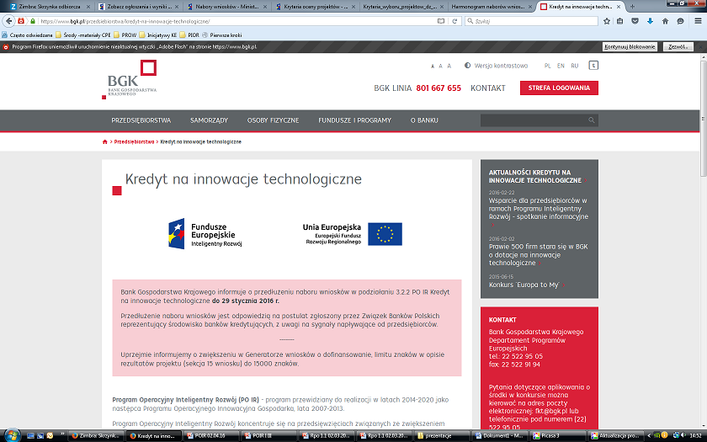
Oś Priorytetowa 3 - Wsparcie innowacji w przedsiębiorstwach
Bank Gospodarstwa Krajowego

Slide 33
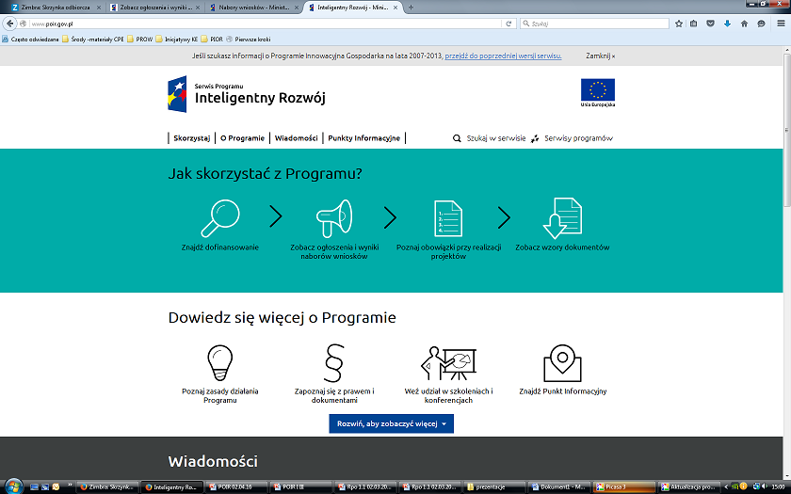
Program operacyjny Inteligentny Rozójw

Slide 34
Oś Priorytetowa 3 - Wsparcie innowacji w przedsiębiorstwach
Dziękuję za uwagę Małgorzata Zasina specjalista ds. Funduszy Europejskich Główny Punkt Informacyjny Funduszy Europejskich w Zielonej Górze m.zasina@lubuskie.pl tel. 68 45 65 454

